Slide 1

ACTIVIDAD INTEGRADORA FINAL
Tema: Incumplimiento de préstamo
Integrantes:
Ferroni José
Herrera Hernán
Montoya Federico
Padilla Carlos
Tobar Juan Cruz
UNC
FCE FAMAF
Diplomatura en Ciencia de Datos, IA y sus aplicaciones en Economía y Negocios

Slide 2

INTRODUCCIÓN
El presente trabajo consta de información crediticia del año 2019 otorgada por un banco, donde se intenta determinar el riesgo de otorgar créditos a los clientes. Contiene datos del tipo de crédito, destino del mismo, monto, género, plazo, garantías, entre otros.
Tomaremos una postura de política crediticia restrictiva, en la que se tomarán medidas para minimizar los casos donde se otorgan créditos a prestamistas incumplidores.
Buscaremos minimizar los falsos negativos a través del análisis de recall.

Slide 3
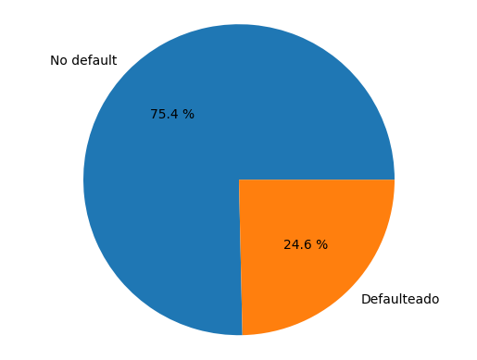
ANÁLISIS EXPLORATORIO Y DECISIONES TOMADAS
Se utilizó una base de datos bancaria del año 2019
El objetivo es predecir la variable “Status” para saber si los créditos se cumplen o entran en default
No se eliminaron valores nulos, se reemplazaron por moda y mediana
Variables categóricas: aplicamos técnica de codificación one-hot con variables dummy
Se utilizó data profiling de la librería Pandas

Slide 4
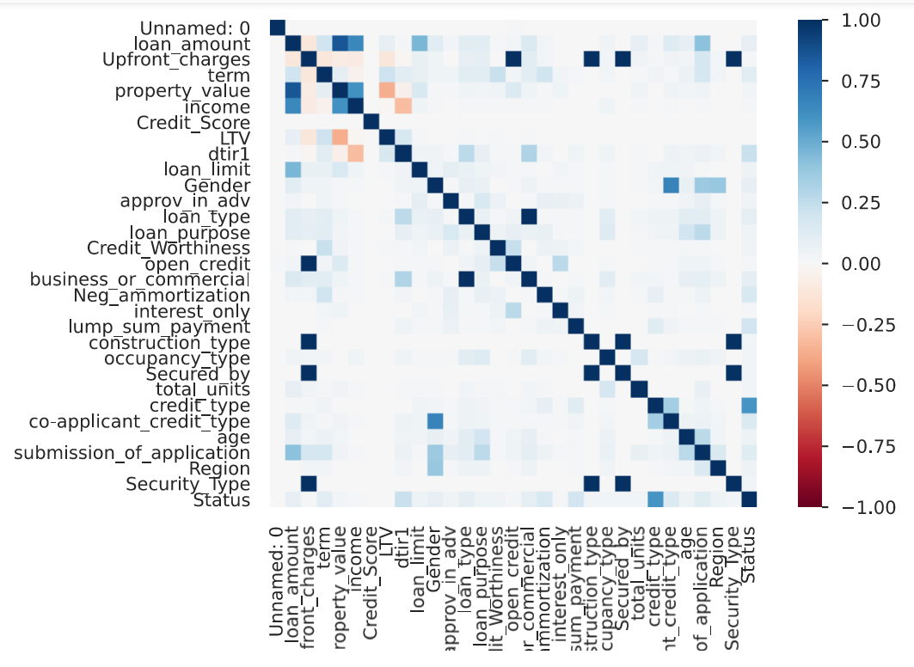
ANÁLISIS DESCRIPTIVO
Se realizó un análisis descriptivo univariado y bivariado en detalle de nuestro dataset utilizando la herramienta pandas profiling y técnicas de EDA
Matriz de correlación de variables numéricas

Slide 5
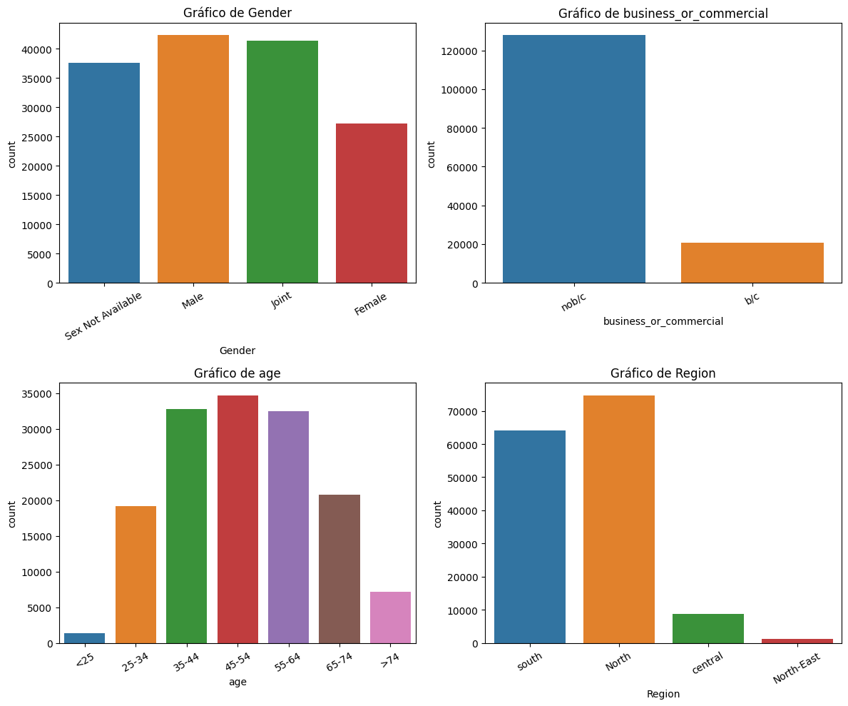

CARACTERÍSTICAS DEL PERFIL DE LOS CLIENTES

Slide 6
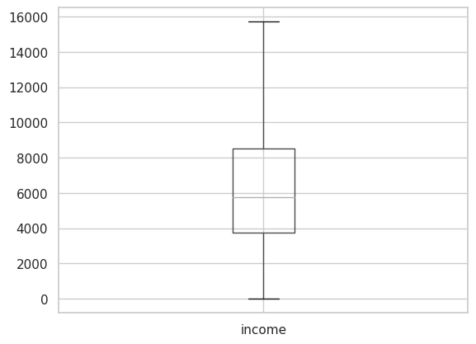
CARACTERÍSTICAS DEL PERFIL DE LOS CLIENTES
Distribución de ingreso de los clientes eliminando los valores atípicos

Slide 7
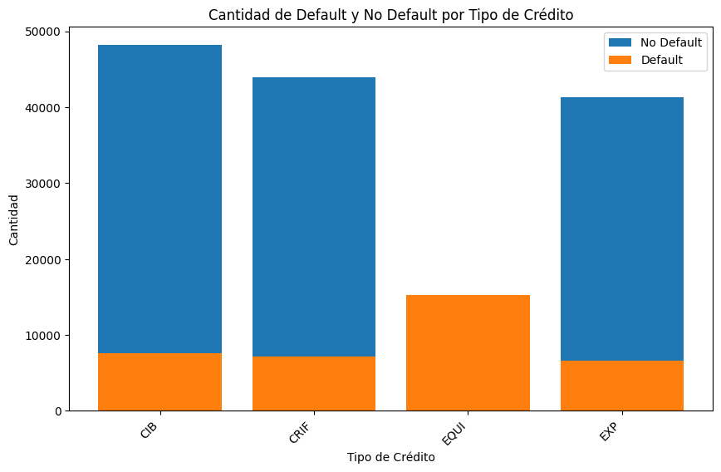
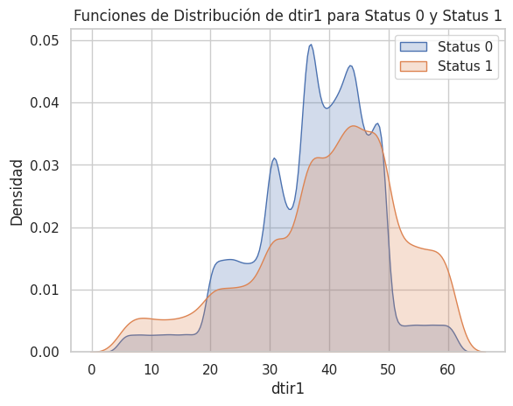
ANÁLISIS DESCRIPTIVO
Se realizaron análisis bivariados para analizar relaciones entre variables
Relación entre el tipo de crédito y default
Distribución de dtir1 (ratio deuda/ingreso) para default y no default

Slide 8
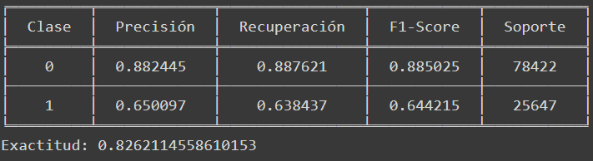
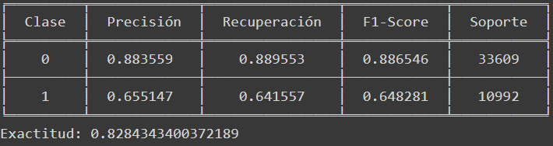
MODELO PREDICTIVO A UTILIZAR
Regresión Logística
Debido a que la variable que buscamos determinar es “Status” y es del tipo categórica, utilizaremos modelos de clasificación. El primer modelo desarrollado fue una regresión logística debido a su simpleza.
Train:
Se separó la base ya curada en train y test (30%/70%)
Se utilizó GridSearch para elegir los mejores hiper parámetros:
Test:
C=1000000
class_weight="balanced"
penalty="l2"
Solver ='lbfgs'

Slide 9
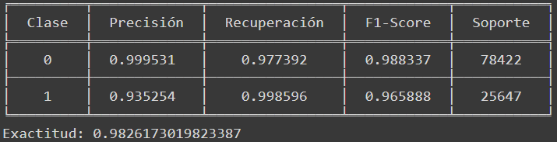
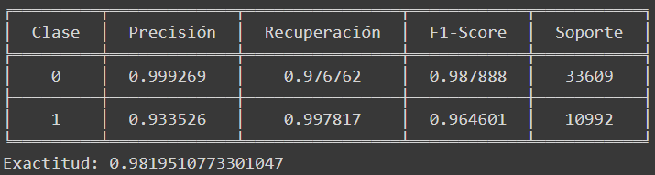
MODELO PREDICTIVO A UTILIZAR
Árboles ensamblados
El modelo final utilizado fue el de árboles ensamblados, debido a la necesidad de mejorar las métricas y cumplir el objetivo propuesto.
Train:
Se separó la base ya curada en train y test (30%/70%)
Se utilizaron los hiper parámetros por defecto del modelo
Recall (test) = 0.9978
Test:

Slide 10
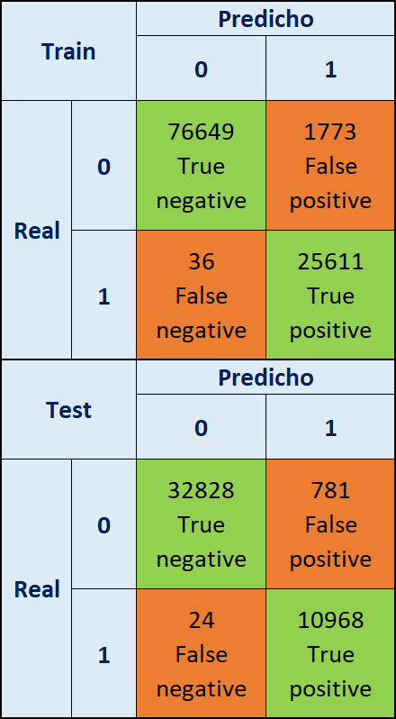
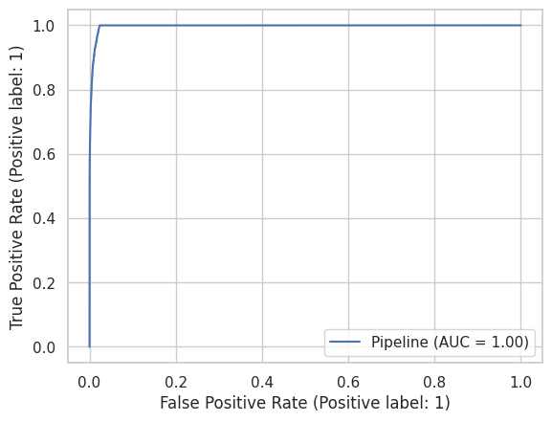
Matriz de confusión
Curva ROC AUC = 1

Slide 11
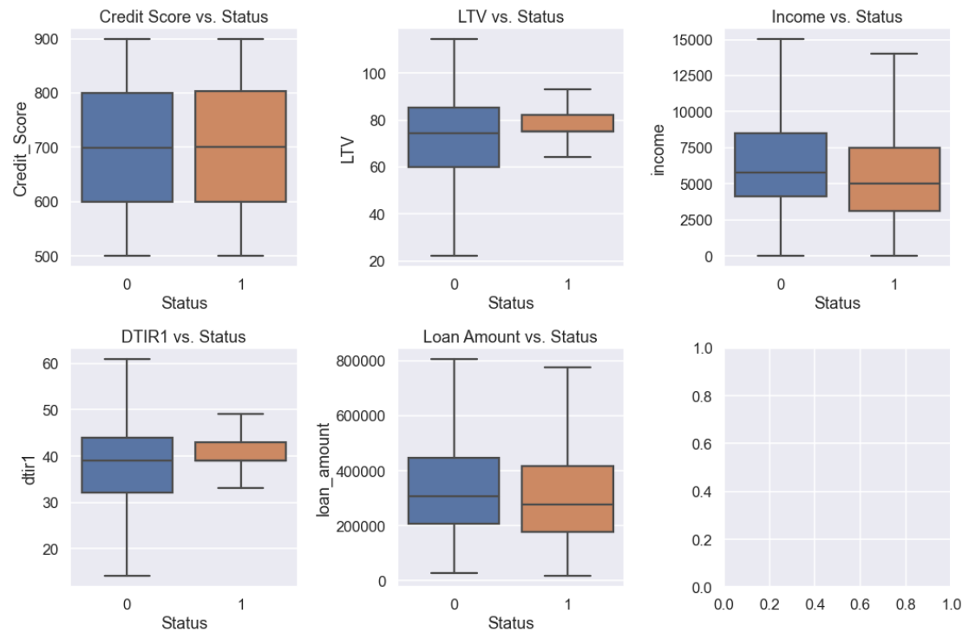
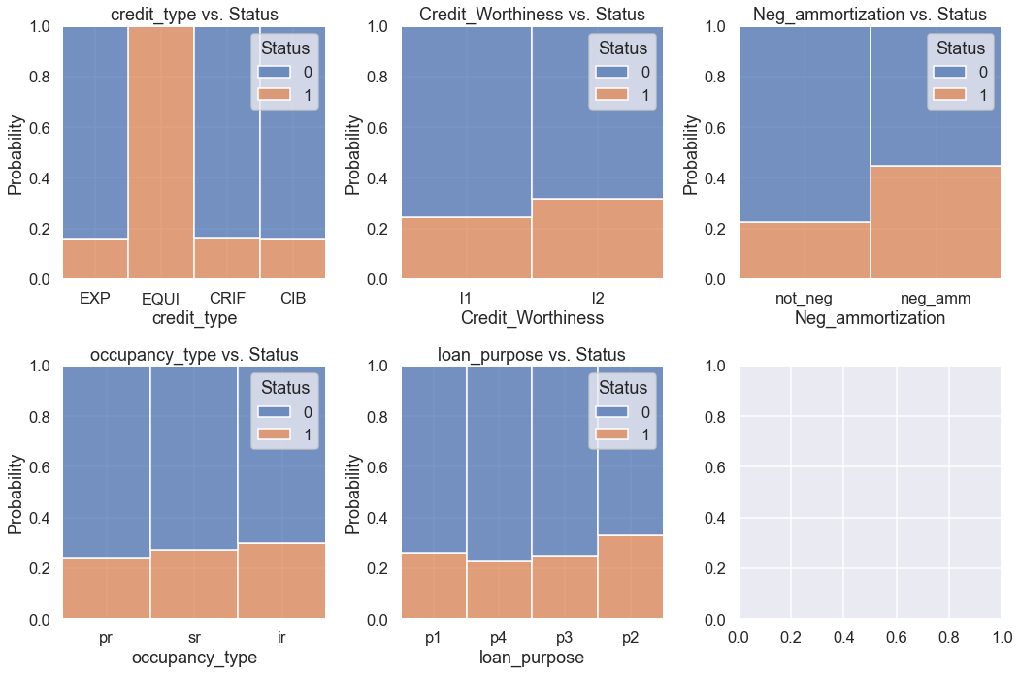
PASOS A SEGUIR
Características de mayor importancia para el modelo
No Categóricas
Categóricas
A continuación se debería probar el modelo con datos crediticios más actuales, estos son de 2019, y si los resultados son satisfactorios empezar a probar el modelo con datos reales para comenzar a tomar algunas decisiones sobre clientes, según la política económica de la empresa, para testear el modelo.

Slide 12
CONCLUSIÓN
Pudimos crear un modelo, utilizando el método de clasificación de bosque aleatorio que permite determinar con un alto porcentaje de exactitud la probabilidad de que un crédito caiga en default o no.
Estas medidas permiten minimizar los casos en que se otorgan créditos a prestamistas incumplidores, para poder maximizar la rentabilidad generada por el otorgamiento de créditos y proteger los intereses financieros.

